Slide 1

NÁZEV: VY_32_INOVACE_15_TV_18
NÁZEV ŠKOLY: Základní škola, Uherský Ostroh, okres Uherské Hradiště, příspěvková organizace
AUTOR: Mgr. Andrea Kunovjánková
TÉMA: TV – 1.B – Cvičení s overballem
ČÍSLO PROJEKTU: CZ.1.07/1.4.00/21.1616

Slide 2
Anotace
určeno pro žáky 1.tříd
použit PowerPoint
zařazeno v hlavní části tělesné výchovy
leden
děti velmi rády s overbally cvičí, využíváme je
při cvičení, hraní, i při tělovýchovných chvilkách
ve třídě

Slide 3
CVIČENÍ S OVERBALLEM

Slide 4
co je to overball?
gumový cvičební míč o průměru 26 cm
neklouzavý povrch
vodou omývatelný a snadno skladovatelný
používá se plně nebo částečně nafouklý
nosnost 150 kg (můžeme na něm ležet, sedět)

Slide 5
VYUŽITÍ overballU:
nácvik správného držení těla
polohovací pomůcka (podložení zad při sezení)
balanční pomůcka (lze na něm sedět, ležet, cvičit, válet se)
rehabilitační pomůcka
posilovací pomůcka
funkce hračky – klasický míč

Slide 6
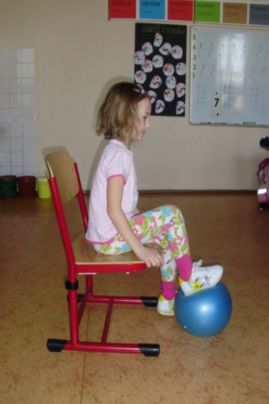
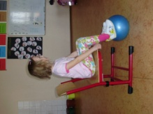
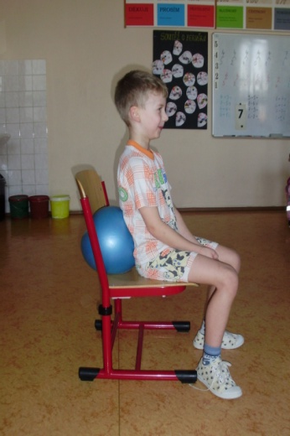
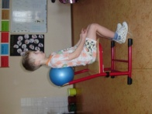
tělovýchovné chvilky ve třídě
podložení bederní části
podložení lopatky
podložení a balancování jedné nohy
podložení a balancování obou nohou

Slide 7
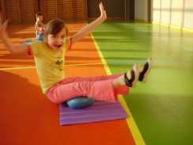
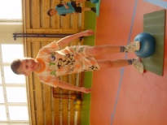
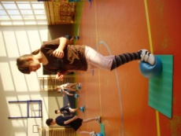
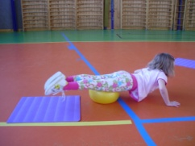
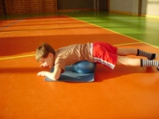
BALANČNÍ POMŮCKA
Cirkus
Veselé nožičky
Stoj – jedna noha na overballu, kroužení v kotníku.
Sed, leh – sezení, válení.

Slide 8
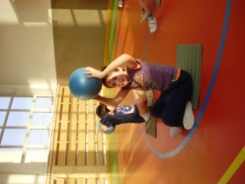
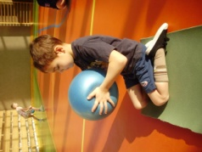
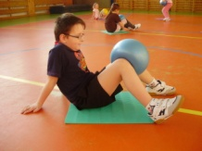
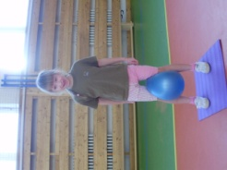
POSILOVACÍ, REHABILITAČNÍ POMŮCKA
Soubor pohybů pro uvolnění prstů a zápěstí
Soubor cviků pro posilování nohou
Míč držíme nad hlavou, před sebou.
Sed, stoj – míč mezi dolními končetinami
Stlačíme míč na 3 doby, povolíme na 3 doby.
Stlačíme míč na 3 doby, povolíme na 3 doby

Slide 9
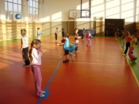
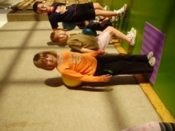
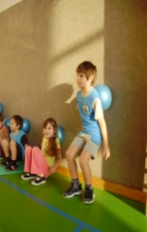
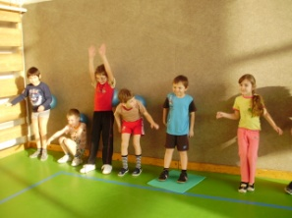
HRAJEME SI S OVERBALLEM
Využití jako klasický míč.
Trénujeme házení a chytání míče.
Stoj vzpřímený – míč mezi bederní páteří a zdí.
Ze stoje jdeme pomalu do dřepu a zpět.

Slide 10
Zdroje
Ilustrace: archiv autora
Text: vlastní autorské dílo

